Slide 1
5. La capa de red

Slide 2
5.1 ASPECTOS DE DISEÑO DE LA CAPA DE RED

Slide 3
Introducción de la capa de red
La capa de red se encarga de llevar los paquetes todo el camino, desde el origen hasta el destino.
Puede ser necesario realizar muchos saltos en el camino por enrutadores intermedios

Slide 4
Introducción de la capa de red (parte 2)
Esta capa debe conocer:
La topología de la red (conjunto de todos los enrutadores y enlaces) y elegir las rutas apropiadas
Debe evitar sobrecargar algunas de las líneas de comunicación y los enrutadores, y dejar inactivos a otras

Slide 5
El aspecto de diseño de la capa de red

Slide 6
5.1.1 Conmutación de paquetes de almacenamiento y reenvío
Un host que desea enviar un paquete lo transmite al enrutador más cercano, ya sea en su propia LAN o a través de un enlace pp que va al ISP (proveedor del servicio de internet).
El paquete se almacena ahí hasta que haya llegado por completo y el enlace haya terminado su procesamiento
Después se reenvía al siguiente enrutador de la ruta hasta que llega al host de destino, en donde se entrega y se realiza el checksum

Slide 7
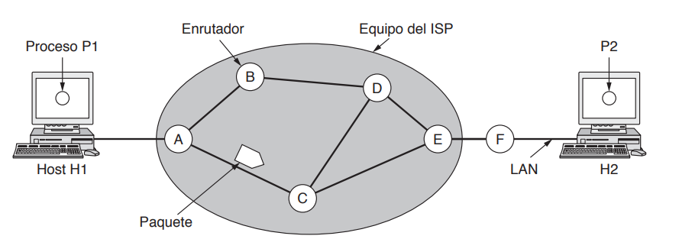
5.1.1 Conmutación de paquetes de almacenamiento y reenvío

Slide 8
5.1.2 Servicios proporcionados a la capa de transporte
Los servicios proporcionados por la capa de transporte son:
Los servicios deben ser independientes de la tecnología del enrutador.
La capa de transporte debe estar aislada de la cantidad, tipo y topología de los enrutadores presentes.
Las direcciones de red disponibles para la capa de transporte deben usar un plan de numeración uniforme, incluso a través de redes LAN y WAN.

Slide 9
5.1.2 Servicios proporcionados a la capa de transporte (continuación)
Los diseñadores de la capa de red tienen mucha libertad para escribir especificaciones detalladas de los servicios. Existen dos posturas principales:
Servicio sin conexión
Servicio orientado a conexión

Slide 10
Servicio sin conexión (end to end)
La tarea de los enrutadores en enviar la información y nada más
La red es de naturaleza no confiable, sin importar su diseño.
Los hosts deben aceptar este hecho y efectuar el control de errores y el control de flujo

Slide 11
5.1.3 Implementación del servicio sin conexión
Los paquetes se transmiten por separado en la red y se enrutan de manera independiente.
No se necesita una configuración por adelantado
Los paquetes se conocen como datagramas y la red se conoce como red de datagramas

Slide 12
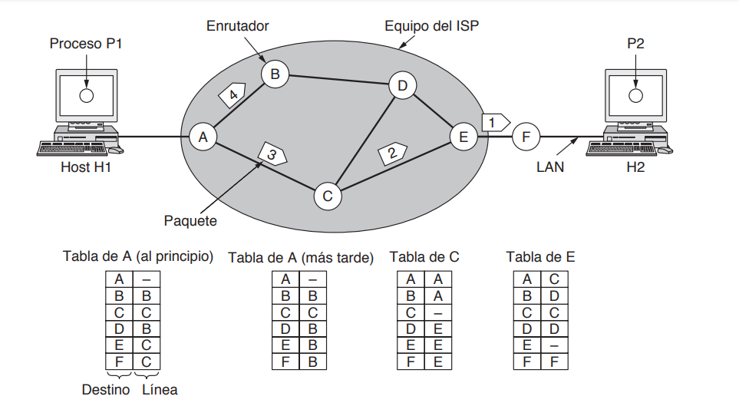
5.1.3 Implementación del servicio sin conexión

Slide 13
5.1.3 Implementación del servicio sin conexión
Un mensaje largo, es dividido en parte y enviado parte a parte, uno a la vez, con intervención del ISP (proveedor de servicio a internet)
Cada enrutador tiene una tabla interna que le indica a dónde enviar paquetes para cada uno de los posibles destinos.
Cada entrada en la tabla es un par que consiste en un destino y la línea de salida que se utilizará para ese destino.
Sólo se pueden utilizar líneas conectadas en forma directa

Slide 14
Servicio con conexión
La red debe proporcionar un servicio confiable, orientado a conexión
La calidad del servicio es el factor dominante y, sin conexiones en la red, tal calidad es muy difícil de alcanzar, en especial para la voz y el video.

Slide 15
5.1.4 Implementación del servicio orientado a conexión (MPLS)
Si se utiliza el servicio orientado a conexión, hay que establecer una ruta del enrutador de origen al enrutador de destino antes de poder enviar cualquier paquete de datos
Esta conexión se conoce como VC (circuito virtual), en analogía con los circuitos físicos establecidos por el sistema telefónico, y la red se denomina red de circuitos virtuales

Slide 16
5.1.4 Implementación del servicio orientado a conexión (MPLS)
Cuando se establece una conexión, se elige una ruta de la máquina de origen a la máquina de destino como parte de la configuración de conexión y se almacena en tablas dentro de los enrutadores
Con el servicio orientado a conexión, cada paquete lleva un identificador que indica a cuál circuito virtual pertenece

Slide 17
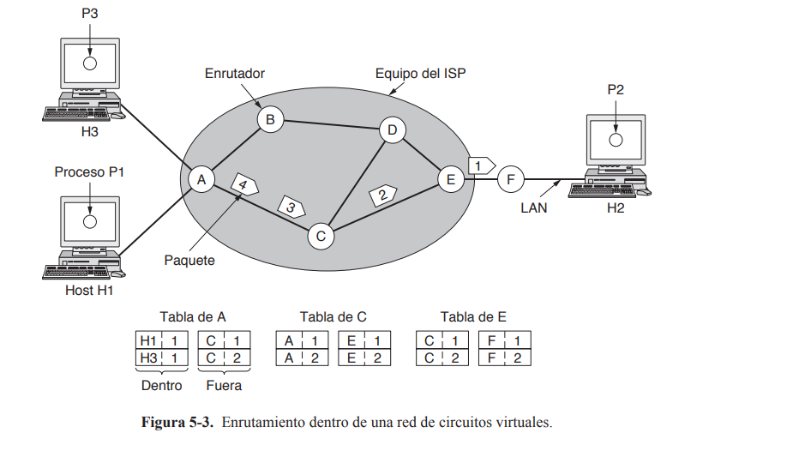
5.1.3 Implementación del servicio orientado a conexión (MPLS)

Slide 18
Comparación entre las redes de circuitos virtuales y las redes de datagramas
El uso de circuitos virtuales requiere una fase de configuración que necesita tiempo y recursos, pero es más simple encontrar el destino del paquete una vez configurado
Las direcciones de destino que se utilizan en las redes de datagramas son más largas que los números de los circuitos que se utilizan en las redes de circuitos virtuales

Slide 19
Comparación entre las redes de circuitos virtuales y las redes de datagramas
Los circuitos virtuales tienen ciertas ventajas en cuanto a garantizar la calidad del servicio y evitar congestiones en la red, pues los recursos (por ejemplo, búferes, ancho de banda y ciclos de CPU) se pueden reservar por adelantado al establecer la conexión
Tienen un problema de vulnerabilidad, ya que si uno falla todos los mensajes deben abortarse

Slide 20
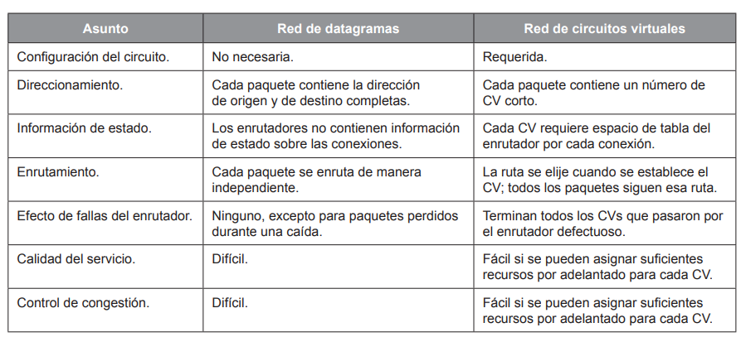
Comparación entre las redes de circuitos virtuales y las redes de datagramas

Slide 21
Gracias
Bibliografía:
Redes de computadoras, Andrew Tanenbaum – Capítulo 5

